Slide 1
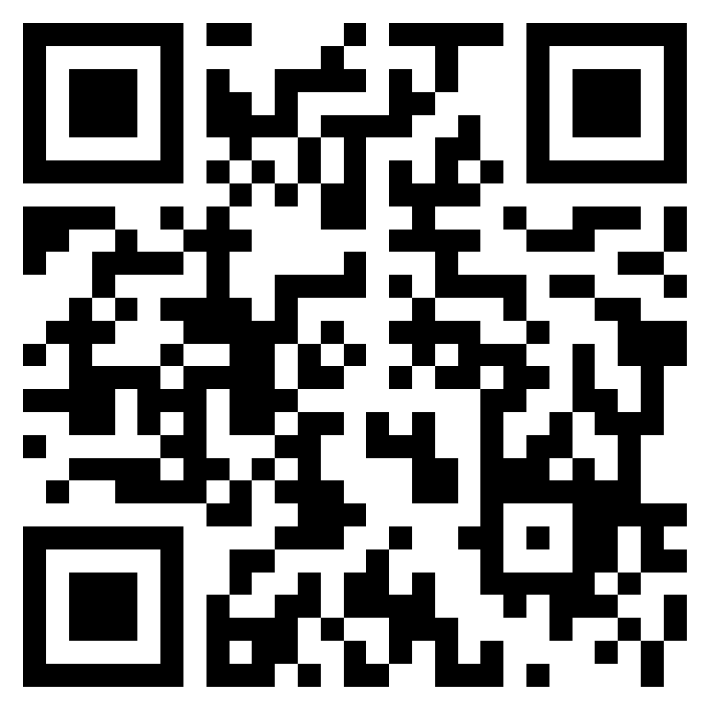

Ehime Diabetes Update Forum
先着定員制:50名様
開催日時
2022年10月31日(月) 18:50~20:20
日時
会場
ホテルマイステイズ松山 3階 「ドゥエミーラ」
会場
愛媛県松山市大手町1-10-10 TEL:089-913-2580
参加申込用QRコード
参加申込用URL
https://forms.office.com/r/rfng1gHuxw
【参加お申し込みについて】 ※事前参加申し込みが必要です。
本会はコロナウイルス感染拡大防止の観点から定員制での開催とさせて頂きます。
ご参加にあたっては、事前登録が必要ですのでご注意ください。なお、参加申し込み人数が定員に達した場合には、受付を締め切らせていただく場合がございますので、
予めご了承くださいますようお願い申し上げます。なお、参加申し込みは右のQRコードをカメラで読み込み、申込用フォームに必要事項をご入力ください。
【その他お問い合わせ】
下記のメールアドレスにお名前、ご施設名を記載のうえお問い合わせください。 担当者：Kii@novonordisk.com 担当者：今吉 恭兵 宛
18：50～19：00 リベルサス錠に関する情報提供
19：00～19：30 一般講演（質疑込み）
当院での経口セマグルチドの使用経験
座長
三宅 映己 先生
演者
津留 伯耀 先生
愛媛大学大学院医学系研究科
消化器・内分泌・代謝内科学 講師
市立八幡浜総合病院 内科
19：30～20：20 特別講演（質疑込み）
膵島量を見据えた糖尿病治療のアップデート
座長
松浦 文三 先生
演者
稲垣 暢也 先生
愛媛大学大学院医学系研究科
地域生活習慣病・内分泌学 教授
京都大学 名誉教授
公益財団法人田附興風会
医学研究所北野病院 理事長
プライバシー・コレクション・ステートメント:
当会合主催者、ノボノルディスクファーマ株式会社（以下併せて「本団体」といいます）は、お申込みいただいた個人情報（事前申し込みがある場合）及び
当会合当日ご記入いただく芳名録（以下併せて「本情報」といいます）は、責任をもって安全に管理するとともに適切に廃棄させて頂きます。
●本団体は、本情報を、当会合の運営、今後の主催イベントの検討や情報提供活動のために利用します。本団体が適法に保有している皆さまの個人情報がある場合、それらの情報と本情報を組み合わせて上記目的のために利用する事があります。本団体は、上記の目的を遂行するために必要な限り本情報を保有します(より長期間の保存を法令で求められる場合は法令に則った期間保有します)。ノボ ノルディスク ファーマ株式会社は、本情報を、法令に則って、国内外の当社の関連会社、個人データの共同利用先、業務委託先に開示することがあります。本団体が保持する個人情報の開示・修正や苦情を申し立てる方法、その他個人情報の取り扱いについて詳しく知りたい場合は各団体にお問い合わせください。ノボ ノルディスク ファーマ株式会社が保持している個人情報の開示・修正や苦情を申し立てる方法、その他個人情報の取扱いについて詳しく知りたい場合、プライバシーポリシー（https://www.novonordisk.co.jp/privacy-policy.html）をご参照ください。当会合の記録用として録画及び録音させていただく場合がございます。その場合、質疑応答時のご発言も録音がなされます。なお、録画・録音は、本団体の記録用のみに使用され、それ以外の目的で使用されることはございません。
■本講演会にご参加いただく際には、芳名録にご記帳いただきます。ご記帳いただいた個人情報（お名前、ご施設名など）は、弊社で責任をもって安全に管理するとともに、不要となった場合には適切に廃棄させていただきます。
なお、これらの個人情報はリベルサス®の販売提携会社であるMSD株式会社に出欠の確認を目的として、共有させていただきます。
主催：ノボ ノルディスク ファーマ株式会社

